Slide 1
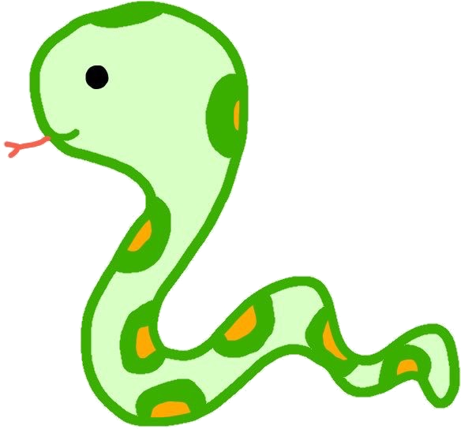
Pythonビデオ教材
ｐｙ０６０：リミットチェック（点数の範囲）

Slide 2
〔タイトル〕リミットチェック（点数の範囲）
〔問題〕
数値（整数）を入力し、100点満点の点数として適切な0～100の範囲の値かどうかを判定するプログラムを作成してください。
〔実行例〕 点数を入力してください> -1
範囲外です
点数を入力してください> 0
範囲内です
点数を入力してください> 100
範囲内です
点数を入力してください> 101
範囲外です
〔ねらい〕
論理積（and）、ド・モルガンの法則の利用について理解します。

Slide 3
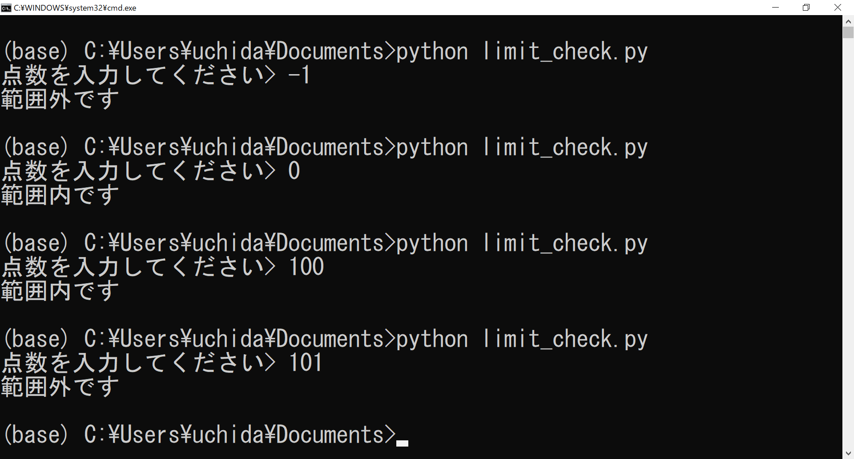
実行例は次のとおりです。

Slide 4
＜問題の分析＞
では、論理和（and）を使った処理（論理演算）について考えていきましょう。
基本的な考え方は、前回説明したとおりです。

Slide 5
次にドモルガンの法則について考えてみましょう。100点満点の値として適切かどうかを判定する方法には、実は次の二通りがあります。この二つの条件判断が等しいことを示す法則がドモルガンの法則です。
条件 | 条件の成立 | 判定
0以上、かつ、100以下 | 真 | 範囲内です
 | 偽 | 範囲外です
0未満、または、100超 | 真 | 範囲外です
 | 偽 | 範囲内です
or
(score < 0)
(score >= 0) and (score <= 100)
(score > 100)
0
100

Slide 6
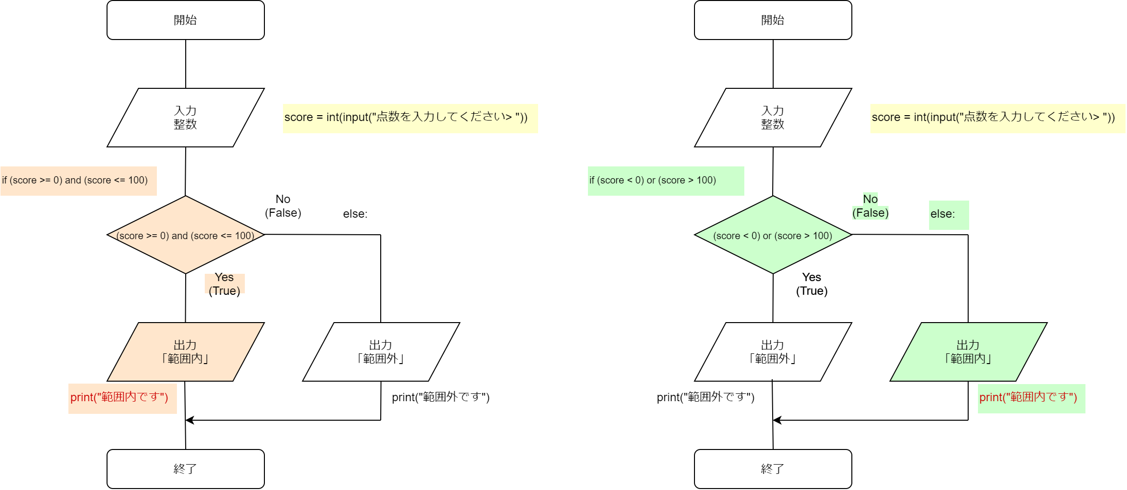
二通りの方法を見比べてみましょう。

Slide 7
＜Pythonによるプログラミング＞
では、このような処理をプログラムにしていきましょう。
方法１
キーボードから数値（点数）を読み込んで整数化し、変数「score」に格納します。
score = int(input("点数を入力してください> "))
点数が0以上、かつ、100以下かどうか判断します。
if (score >= 0) and (score <= 100):
この条件が成り立てば、「範囲内です」と表示します。
print("範囲内です")
この条件が成り立たないときは、「else:」を指定します。
else:

Slide 8
そして「範囲外です」と表示します。
print("範囲外です")
(2) 方法２
キーボードから数値（点数）を読み込んで整数化し、変数「score」に格納します。
score = int(input("点数を入力してください> "))
点数が0未満、または、100超かどうか判断します。
if (score < 0) or (score > 100):
この条件が成り立てば、「範囲外です」と表示します。
print("範囲外です")
この条件が成り立たないときは、「else:」を指定します。
else:

Slide 9
そして「範囲内です」と表示します。
print("範囲内です")
＜補足＞プログラム内のコメントの指定について
次のスライドにおいて、方法１の部分は、「'''」をコメント「#」で無効にしていますので、有効です。
#''' 方法１
if (score >= 0) and (score <= 100):
print("範囲内です")
else:
print("範囲外です")
#'''
方法２の部分は、「'''」でコメントにしていますので、プログラムの実行に影響を与えません。

Slide 10
プログラムをエディタに入力した様子は次のようになります。

